Slide 1

KHỞI ĐỘNG

Slide 2





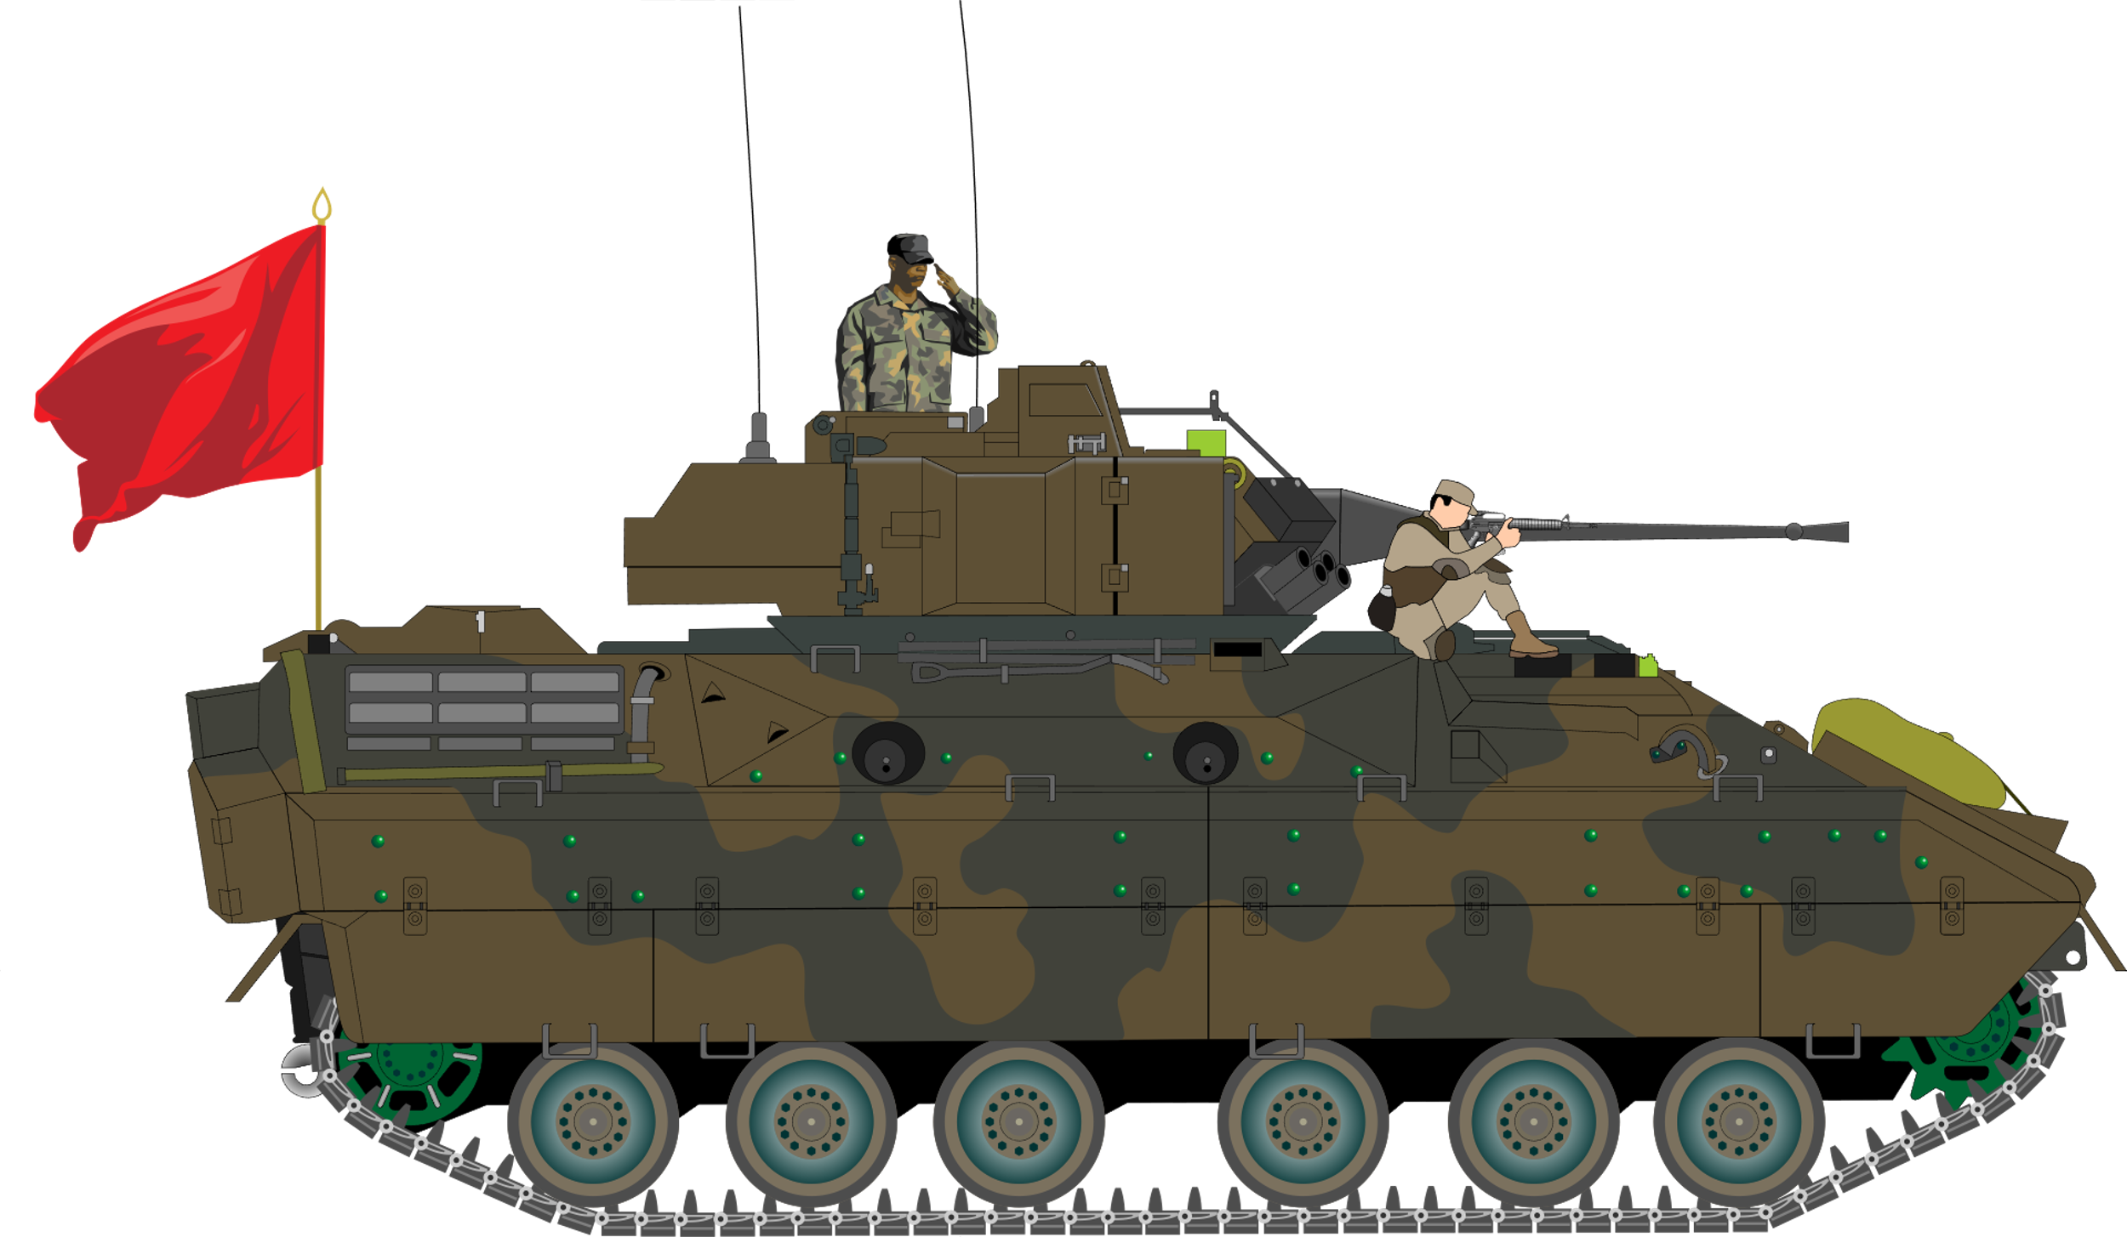
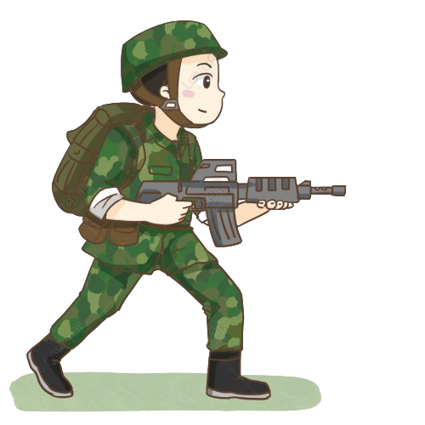

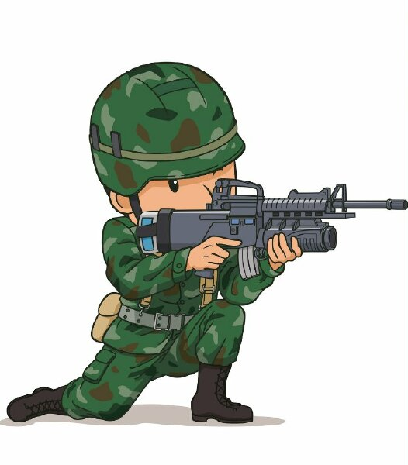

Slide 3


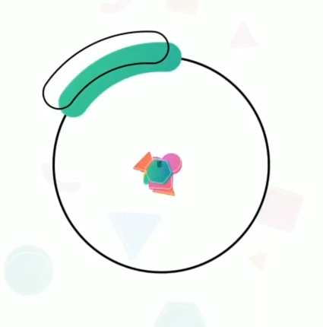

Câu 5:
Lá cờ “Quyết chiến quyết thắng” được tung bay trên nóc hầm chỉ huy của giặc Pháp vào ngày tháng năm nào?
A. Ngày 7 tháng 4 năm 1954
B. Ngày 7 tháng 5 năm 1954
C. Ngày 7 tháng 6 năm 1954

Slide 4


